Slide 1


ЭЛЕКТРОДИНАМИКА
Qattiq jismlar fizikasI
FIZIKA KAFEDRASI
13 – ma’ruza
Fizika II
К.P.Abduraxmanov,
V.S.Xamidov, M.F.Raxmatullaeva
2019

Slide 2
QattÍ deneler fizikasÍ
TÁBIYIY HÁM ANÍQ PÁNLER
KAFEDRASÍ
13 – lekciya. Kirispeli yarım ótkizgishler.
Fizika II
Qaraqalpaq tiline awdarmalaǵan
S.G. Kaypnazarov
2023

Slide 3
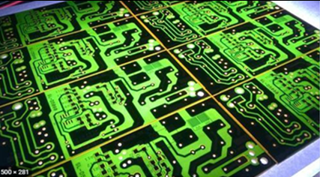

Slide 4
Lеkсiya rеjеsi
Kirispeli yarım ótkizgishlerde donor hám akceptor energetikalıq qáddiler.
Kirispeli yarım ótkizgishlerde tok tasıwshı zaryadlar koncentraciyası.
Kirispeli yarım ótkizgishlerdiń ótkizgishligi hám onıń temperaturaǵa ǵárezliligi.

Slide 5
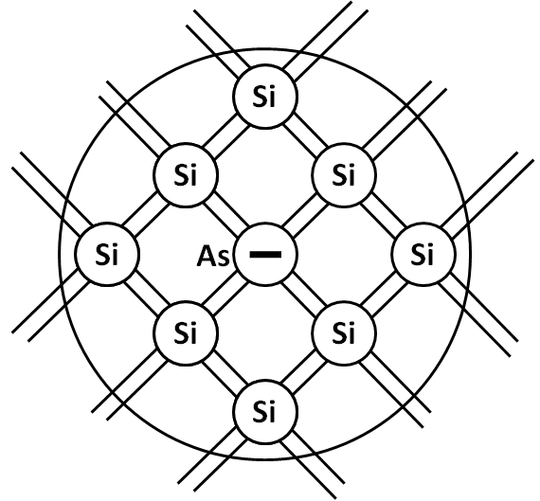
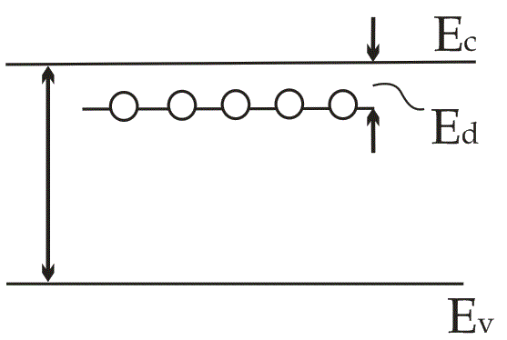
Hátteki jeterlishe taza bolǵan yarım ótkizgishlerde de óziniń menshikli energetikalıq qáddilerin payda etiwshi kirispe atomları bar.
Bul energetikalıq qáddiler, yarım ótkizgishtiń qadaǵan etilgen zonasında valent zonası tóbesi hám ótkizgishlik zonası túbinen málim aralıqlarda jaylasıwı múmkin. Ayrım hallarda, yarım ótkizgishke kerekli elektrofizikalıq qásiyetlerdi beriw ushın, kirispe atomların kiritedi.

Slide 6
Oylayıq, kremniy kristalında bir bólek kremniy atomları ornına bes valentli mishyak atomları jaylastırılǵan bolsın. 4 qońsı atomlar menen kovalent baylanıstı ornatıw ushın mishyak atomı 4 valent elektronların sarplaydı, besinshi elektron bul baylanıslardı ornatıwda qatnaspaydı.
Mishyak atomı, dielektrik sińiriwshiligi ε = 12 bolǵan kremniy kristall pánjeresi ortalıǵında bolǵanı ushın, 5–elektron mishyak atomı yadrosı menen 12 márte páseygen baylanısta boladı.
Maydan páseygenligi sebepli, 5-elektron orbitasınıń radiusı
12 mártebe artadı, onıń mishyak atomı menen baylanıs energiyası ε² = 144 márte kemeyip, Е_{d} – 0,01 eV mánis átirapında boladı. Elektronǵa bunday energiyanı uzatqanda ol mishyak atomınan úzilip, kremniy pánjeresinde erkin háreket etiw imkanına iye boladı, solay etip ótkizgishlik elektronına aylanadı.

Slide 7
“Zonalar” teoriyası tili menen bul procesti sonday oylaw múmkin: valent hám ótkizgishlik zonaları arasındaǵı qadaǵan etilgen zonada mishyak atomı besinshi elektronınıń energetikalıq qáddi payda boladı. Bul energetikalıq qáddi ótkizgishlik zonası túbiniń jaqınında E_{d} ≈ 0,01 eV enegetikalıq aralıqta jaylasadı.
Ótkizgishlik zonasında elektronlardı payda etiwshi kirispeler donorlar, olardıń energetikalıq qáddileri donor qáddiler dep ataladı.
Donor kirispelerge iye bolǵan yarım ótkizgishler, elektron yarım ótkizgishler yaki n – tiptegi yarım ótkizgishler dep ataladı.

Slide 8
Jáne oylayıq, kremniy kristall pánjeresindegi bir bólek kremniy atomları ornın 3 valentli Bor (B) atomları iyelegen bolsın.
4 qońsı atomlar menen kovalent baylanıstı payda etiw ushın bor atomına bir elektron jetispeydi. Bul jetispeytuǵın elektrondı qońsı kremniy atomlarınan alıwı múmkin. Bul halda da qosımsha elektrondı alıw ushın shama menen E_{а} ≈ 0,01 eV energiya zárúr boladı.

Slide 9
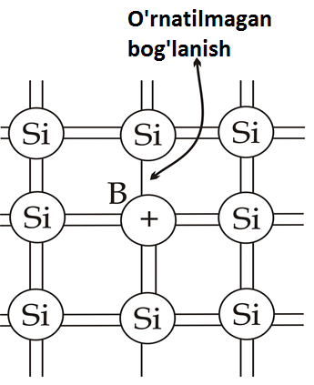
Ornatılmaǵan baylanıs
Toltırılmaǵan baylanıs gewekti esletedi hám kremniydiń valent zonasında bos vakant halatın payda etedi. Valent zonası tóbesiniń jaqınında E_{а} ≈ 0,01 eV aralıqta bor atomınıń elektronlar iyelemegen energetikalıq qáddi jaylasadı.

Slide 10
Yarım ótkizgishtiń valent zonasınan elektronlardı tartıp alıwshı kirispeler – akceptorlar,
olardıń energetikalıq qáddileri – akceptor qáddiler dep ataladı. Akceptorlarǵa iye bolǵan yarım ótkizgishler gewekli yarım ótkizgishler yaki p – tipli yarım ótkizgishler dep ataladı.

Slide 11
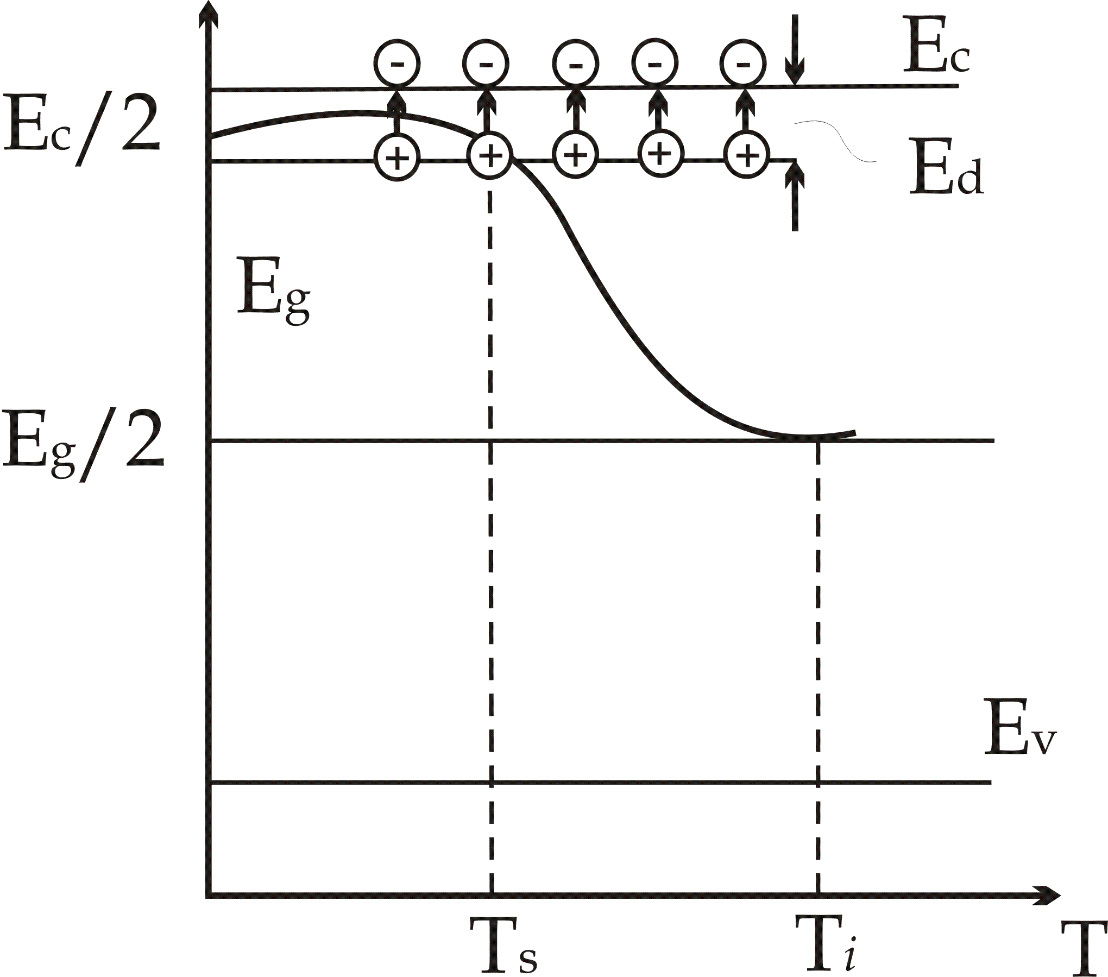
Súwrette n – tipli yarımótkizgishte Fermi qáddiniń temperaturaǵa ǵárezli ózgeriwi keltirilgen.

Slide 12
Tómen temperaturalarda kristall pánjereniń ıssılıqtan terbeliwiniń ortasha energiyası E_{g} qadaǵan etilgen zona keńliginen júdá sezilerli kishi, nátiyjede bul terbelisler valent elektronların qozdıra almaydı hám ótkizgishlik zonasına uzata almaydı.
Energiyası E_{d} ∼ 0,01 eV bolǵan donor qáddilerinen elektronlardı ótkizgishlik zonasına uzatıw ushın zárúr bolǵan temperatura derlik bir neshe Kelvinnen baslanadı.

Slide 13
Bul tómen temperaturalar zonasında erkin tok tasıwshılar koncentraciyası Fermi qáddi menen ótkizgishlik zonası túbine shekemgi bolǵan aralıq penen anıqlanadı – aralıq qansha kishi bolsa, sonsha tok tasıwshılar koncentraciyası úlken boladı.
Berilgen anıq temperaturada elektronlar hám gewekler koncentraciyalarınıń kóbeymesi turaqlı shama esaplanadı.

Slide 14
n- tipli yarım ótkizgish ushın Fermi qáddi:
р – tipli yarım ótkizgish ushın Fermi qáddi:
N_{d} hám N_{а} - donor hám akceptor kirispe atomları koncentraciyaları.
Е_{d} hám Е_{а} - donor hám akceptor qáddileri energiyaları.

Slide 15
Temperatura kóteriliwi menen ótkizgishlik zonasındaǵı elektronlar koncentraciyası artıp baradı,
donor qáddilerindegi elektronlar koncentraciyası kemeyedi, donor qáddileri elektronlardan kámbaǵallasadı.
р – tipli yarım ótkizgishte de akceptor qáddiler bos halatlardan kámbaǵallasadı.
Kirispe atomlarında elektronlar pútkilley tamamlanǵanda, n – tipli yarım ótkizgishtiń ótkizgishlik zonasında elektronlar koncentraciyası N_{d} – donorlar koncentraciyasına teńlesedi.
Tómen temperaturalarda ótkizgishlikti kirispe atomları payda etedi.

Slide 16
n - tipli yarım ótkizgishte elektronlar koncentraciyası tómendegishe anıqlanadı:
p - tipli yarım ótkizgishte gewekler koncentraciyası tómendegishe anıqlanadı:
m_{n} , m_{p} - elektronlar hám gewekler effektiv massaları.

Slide 17
Joqarı temperaturalar zonası
Temperaturanıń bunnan keyingi artıwında menshikli zaryad tasıwshılar jedel qozǵala baslaydı, yarım ótkizgish menshikli yarım ótkizgish halatına jaqınlasıp baradı, nátiyjede,
Fermi qáddi menshikli yarım ótkizgishtegi Fermi qáddi halatına (E_{g}/2) jaqınlasadı.
n = N_{d} ge teń bolǵanda, málim temperatura mánisine shekem ózgermesten qaladı, bul halatta Fermi qáddi halatı tómendegishe ańlatıladı:

Slide 18
Biraq, jeterlishe joqarı temperaturalarda menshikli zaryad tasıwshılar koncentraciyası tek N_{d} ǵa teń bolmaydı, bálkim onnan sezilerli úlken boladı:
n_{i} > N_{d}
n = n_{i} bolǵanda kirispeli yarımótkizgishtiń Fermi qáddi halatı tómendegishe ańlatıladı:

Slide 19
Yarım ótkizgishlerdiń qásiyetleri tómendegi ásbaplarda qollanıladı:
Ózgermeli toktı tuwrılawshı yarım ótkizgishli doidlar;
Óte joqarı jiyilikli elektromagnit tolqınlardı generaciyalawshı tunnel diodlar;
Jaqtılıqtı nurlatıwshı diodlar, fotodiodlar, fotoelementler, quyash batareyaları;
Termistorlar;
Varikaplar (ózgermeli sıyımlılıqlı kondensatorlar;
Bipolyar hám maydanlı tranzistorlar;
Kompyuterlerdiń yadqa alıw qurılmaları.

Slide 20
Yarım ótkizgishler – zamanagóy elektronikanıń tiykarı.

Slide 21
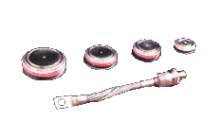


Yarım ótkizgishli diod (p-n – ótiw)
Bir tárepleme ótkizgishlik qásiyetine iye:
bir baǵıtta tok ótkizedi.
Ózgermeli toktan turaqlı tok alıwdıń ápiwayı sızılmalarında isletiledi.
Basqa yarım ótkizgish ásbapları, mikrosxemalardı jaratıwǵa tiykar boladı.

Slide 22

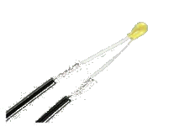
Termistor
Temperatura ózgeriwinde óziniń qarsılıǵın ózgertiwshi yarım ótkizgish ásbap.
p-n ótiwsiz kólemlik qarsılıqqa iye bolǵan element termistor dep esaplanadı.
Temperaturanı qadaǵalaw sistemalarında qollanıladı.

Slide 23
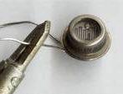
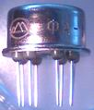
Fotorezistor (fotoqarsılıq)
Túsip atırǵan nurlanıw jedelligine ǵárezli óz qarsılıǵın ózgertiwshi yarım ótkizgish elementi.
p-n ótiwsiz kólemlik qarsılıqqa iye bolǵan element esaplanadı.
Optikalıq nurlanıwdı qabıl etiwshi hám seziwshi ásbaplardı jaratıwda qollanıladı.

Slide 24
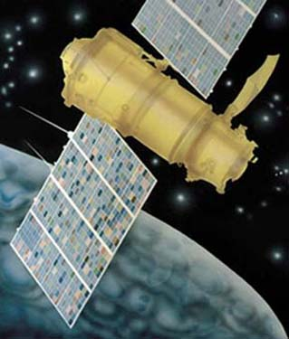

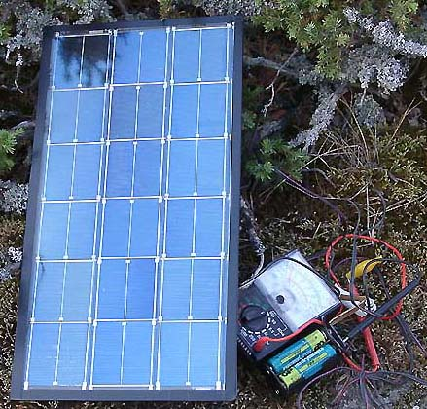
Fotodiod
Jaqtırtılǵanlıqta óz qarsılıǵın ózgertedi hám ózinen tok ótkize
baslaydı.
p-n ótiwden ibarat.
Nurlanıwdı seziwshi hám maǵlıwmatlardı qabıl etiw – uzatıw sistemaların jaratıwda qollanıladı.
Quyash batareyaları hám modulları fotodiodlardan quralǵan.

Slide 25
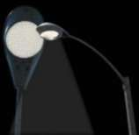
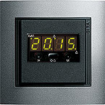

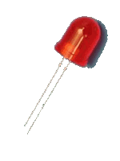
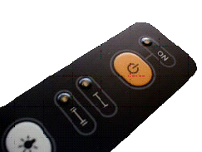
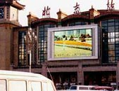
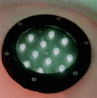

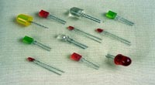
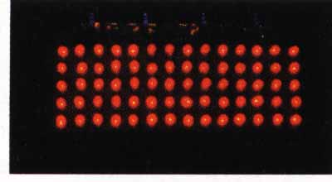
Svetodiod – jaqtılıq nurı shıǵarıwshı diod
Elektr energiyasın jaqtılıqqa aylandıradı.
Óz quramındaǵı p-n - ótiwge iye.
Ádettegi qozlanba lampadan parqlı ólshemleri kishi bolǵanı ushın kem energiya sarplaydı, uzaq múddetli kepilligi bar.
Avtomobil faralarında, svetoforlarda hám basqa maqsettegi jaqtılıq shıǵarıwshı qurılmalarda isletiledi.
Xojalıq ásbapları, elektron sistemalarda, baylanıs qurallarında aralıqtan basqarıwda isletiledi.

Slide 26
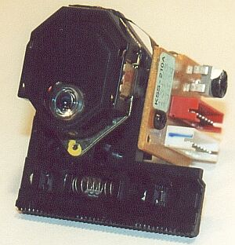
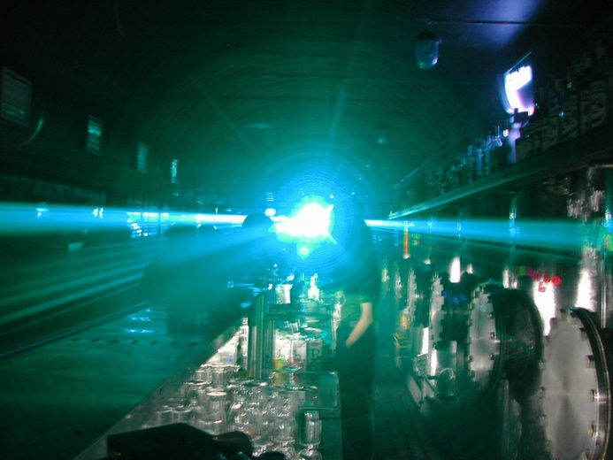
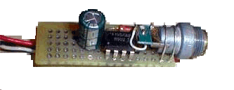
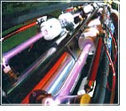
Yarım ótkizgishli lazer
Óziniń kishi ólshemleri hám kem
energiya sarplawı menen ajralıp turadı.
Medicinada, ólshew ásbaplarında, optikalıq baylanıs sistemaları hám lazer kórsetkishleri hám basqalarda isletiledi.

Slide 27
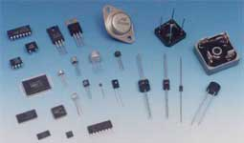
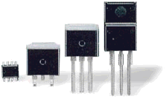
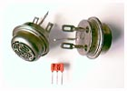
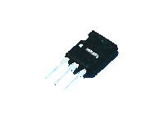
Tranzistor
Tranzistor - eki р – n ótiwden ibarat bolǵan qurılma.
Elektr signallardı kúsheytedi.
Fizikalıq dárejede logikalıq operaciyalardı ámelge asıradı.

Slide 28
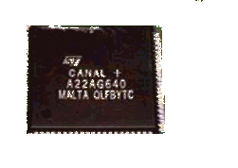
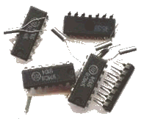

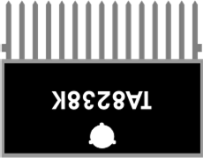
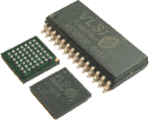

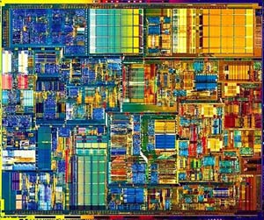
Mikrosxema
Yarım ótkizgish diodları, tranzistorları hám qarsılıqlar kompleksinen ibarat bolǵan maqsetli funkciyanı atqaratuǵın qurılma.
Planar texnologiya tiykarında jaratıladı.
Ayrım mikrosxemalar 55 mln tranzistorlardan quraladı.

Slide 29
PAYDALANÍLǴAN ÁDEBIYAТLAR
1. Q.P.Abduraxmanov, V.S.Xamidov, N.A.Axmedova. FIZIKA. Darslik. Toshkent. “Aloqachi nashriyoti”. 2018 y. O‘zR OO‘MTV 2017.24.08 dagi “603”-sonli buyrug‘i.
2. B.A.Ibragimov, G.Q.Atajanova. “FIZIKA”. Oqıwlıq. Tashkent. 2018 j.
3. Q.P.Abduraxmanov, O’.Egamov. “FIZIKA”. Darslik. Toshkent. O‘quv-ta’lim metodika” bosmaxonasi. 2015 y. O‘zROO‘MTV 2009.26.02. dagi “51”-sonli buyrug‘i.
4. Douglas C. Giancoli. Physics. Principles with Applicathions. 2004 USA ISBN-13 978-0-321-62592-2.
5. Physics for Scientists and Engineers, Raymond A. Serway, John W. Jewett. 9th Edition, 2012.
6. S.G. Kaypnazarov. "Fizika I kursı boyınsha prezentaciyalıq multimedialı shınıǵıwlar toplamı“. Elektron oqıw qollanba. Nókis. 2022 j. O‘zR OO‘MTV 2021.31.05 dagi “237”-sonli buyrug‘i.
7. “Fizika-1 kursi bo‘yicha taqdimot multimediali ma’ruzalar to‘plami”. Elektron o‘quv qo‘llanma. Toshkent. 2019 y. O‘zR OO‘MTV 2019.04.10 dagi “892”-sonli buyrug‘i.

Slide 30


Slide 31
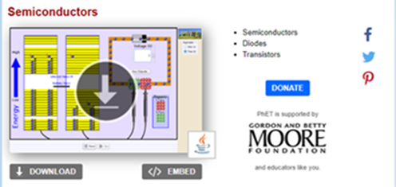
PEDAGOGIKALÍQ DÁSTÚRIY QURALLAR
https://phet.colorado.edu/en/simulation/legacy/semiconductor

Slide 32
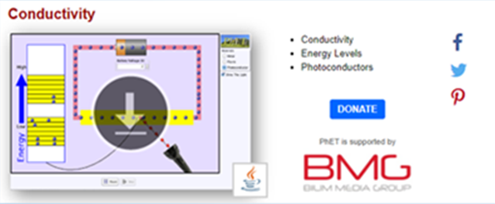
PEDAGOGIKALÍQ DÁSTÚRIY QURALLAR
https://phet.colorado.edu/en/simulation/legacy/conductivity

